Slide 1

PA KONOSE DIOS
Lès 2 pa Aprel 11, 2026

Slide 2
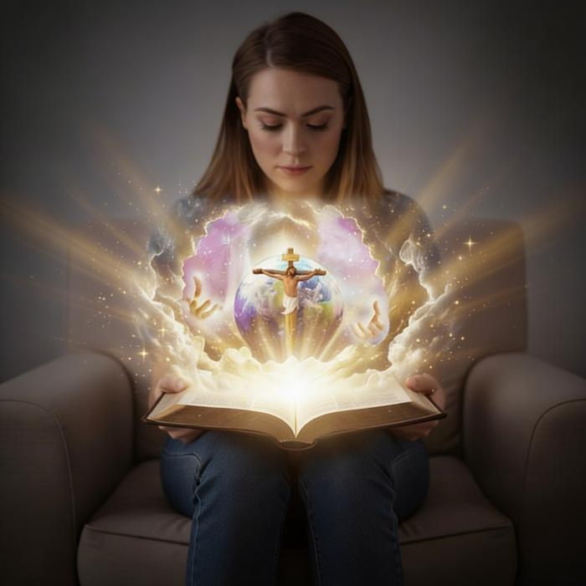
“Y esaki ta bida etèrno, ku nan lo por konoséBo, e úniko Dios bèrdadero, i Hesus Kristu, Kende Bo a manda.”
(Juan 17:3, NKJV)

Slide 3

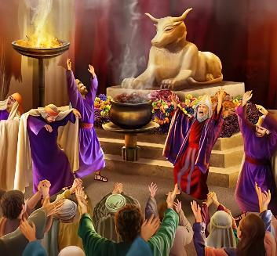

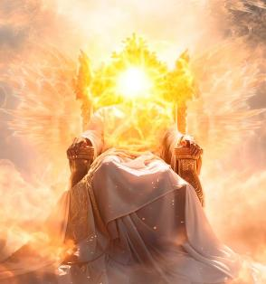
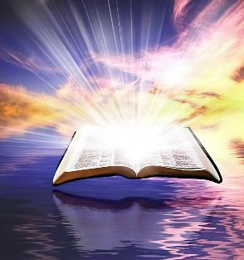
Nos komprendementu di Dios a wòrdu korumpí dor di piká. Nos a purba di represent’E den ídolonan formá manera animalnan òf hende. El a wòrdu ilustrá komo impulsivo(inkonstante) òf tirániko. Últimamente, humanidat a krea un imagen di Dios den su propio semehansa.
Pero manera kiko Dios realmente ta? E ta asina grandi ku pa komprend’E ta mas ayá di nos gara? Siguramente, no importa kon duru nos purba, nos mente no por komprende Dios. Nos tin mester di yudansa.
Pero yudansa a yega. Bo kier sa kon E ta? Den e Beibel, nos tin e berdadero revelashon di Dios Su naturalesa.
E atributonan di Dios.
E karakter di Dios:
  Dios ta santu
  Dios ta amor
Konosiendo Dios:
  Dios revelá den Kreashon
  Dios revelá den Hesus (Emanuel)

Slide 4


E ATRIBUTONAN DI DIOS

Slide 5


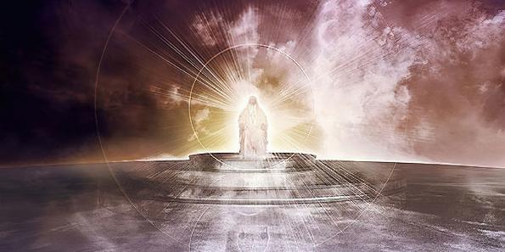
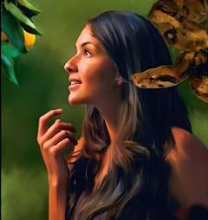
“ O Señor Dios di ehérsitonan, ken ta poderoso manera Bo, O Señor? Bo fieldat tambe ta rondonáBo ” (Salmo 89:8)
E ATRIBUTONAN DI DIOS
E Beibel ta ofrese e imagen di mas fiel, kla, i konsistente di Dios. Un di e maneranan ku esaki ta permití nos pa konosÉ ta dor di Su atributonan.
ALGUN ATRIBUTONAN DI DIOS
Hustu ( Salmo 11:7)
Miserikòrdioso (Deuteronomio 4:31)
Ku pasenshi i ku konsuelo (Romanonan 15:5)
Dunadó di grasia (Romanonan 3:24)
Esun ku ta pordoná ( Salmo 86:5)
Real ( Salmo 47:8)
Etèrno (Genesis 21:33)
Todopoderoso (Genesis 17:1)
Omnisiente (1 Juan 3:20)
Konosedó di e futuro (Isaias 46:10)
Pa su parti, Satanás a purba fpr di prinsipio pa desformá e karakter di Dios, mustrando Esaki komo un Dios egoísta, Kende solamente ta buska Su propio bon (Gen. 3:4-5).

Slide 6

E KARAKTER DI DIOS

Slide 7

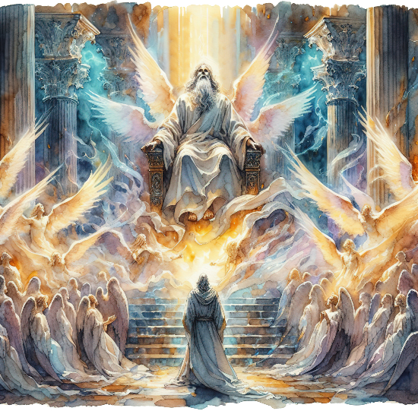
“ Y nan tabata yama bisa otro: “ Santu, Santu, Santu ta e Señor Todopoderoso; henter e tera ta yen di Su gloria.” (Isaias 6:3 NVI)
DIOS TA SANTU
E angelnan kende ta para banda di Dios ta alab’E komo “ Santu, santu, santu ” (Isa. 6:3; Rev. 4:8). E atributo aki ta asina fundamentalmente konektá na Su karakter ku Isaias ta huza esaki komo Dios Su nòmber propio: “ Esun santu ta bisa ”. (Isa. 40:25; 57:15).
Kiko ta nifiká pa ta santu? Esaki ta nifiká pa ta konsagrá, apartá, limpi. Nos ta santu ora ku nos bira for di maldat i hasi e trabou ku Dios a konfia na nos. (Num. 15:40; Lev. 11:44; 1 Pedro 2:9).
Pero kon esaki ta apliká na Dios? E ta kompletamente separá for di maldat i no tin ningun relashon ku piká.
Esaki ta nifiká ku, pasombra E ta santu, Su amor ta santu, puru, i liber di egoísmo. Pasombra E ta Santu, Su omnipotensia ta santu, puru, i liber di egoísmo. Tur su atributonan ta yená ku santidat i puresa .

Slide 8


DIOS TA AMOR
“ Y asina nos ta konose i ta dependé riba e amor ku Dios tin pa nos. Dios ta amor. Esun ku ta biba den amor ta biba den Dios, i Dios den nan.” (1 Juan 4:16 NIV)
Dios no solamente tin amor òf ta kompartí amor (ounke E ta hasi tur dos), pero “ Dios TA amor ” (1 Juan 4:8, 16). Manera santidat, amor ta un parti intrínsiko di e naturalesa divino.
For di amor, El a krea humanidat maskulino i femenino, i “ a komandá” nan pa stima un na otro (Gen. 2:24)
For di amor, ora ku Adam i Eva a peka, El a buska nan i a duna nan speransa
(Gen. 3:9, 15)
For di amor, El a hasi un pakto ku Abraham i a primintí bendishonnan pa tur ser humano (Gen. 26:4)
For di amor, El a duna Su Yiu hòmber – Hesus Kristu – pa muri pa nos pikánan (Juan 3:16)
Kon ami lo por reakshoná na Su amor?
“ Nos ta stim’E pasombra El a stima nos promé ” (1 Juan 4:19).
Notes:
SmartArt with large images (the four “for love”)

Slide 9

KONOSIENDO DIOS

Slide 10



DIOS REVELÁ DEN KREASHON
“ E shelunan ta deklará e gloria di Dios; i e firmamentu ta proklamá(mustra) e obra di Su mannan.” ( Salmo 19:1)
E Beibel ta kuminsa dor di referí na Dios komo אֱלֹהִ֑ים (elohim). Ounke ku e tradukshon literal di e título aki ta “ diosnan,” esaki ta wòrdu huzá komo un palabra singular. Algun bes manera “ Na prinsipio, Dios a krea e shelunan i e tera ” (Gen. 1:1).
E ta presentá na nos ku e Kreador Kende, dor di e Palabra [Hesus Kristu], i ku e intervenshon di e Spiritu, ta poderoso pa produsí tur kos ku ta eksistí (Gen.1:1-3; Juan 1:1-3).
Den Genesis kapítulo 2, un nòmber personal pa Dios ta wòrdu agregá: יְהוָ֥ה (Yahweh). Awor E no ta simplemente bisa, “ Laga esaki ta.” E ta tuma hende i ta form’é ku Su mannan. E Dios poderoso ta revelá Su mes komo un Dios personal, i aserkabel.
E ta mishi ku nos, E ta papia ku nos, E ta siña nos, E ta asigná nos trabou na nos… E ta stima nos.

Slide 11

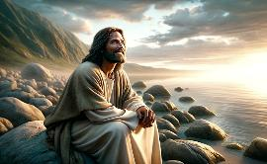
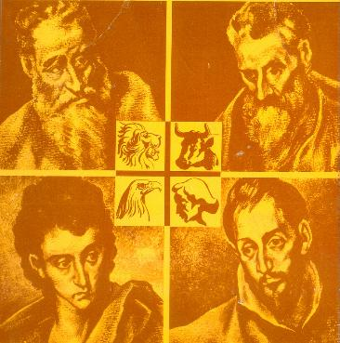
DIOS REVELÁ DEN HESUS (EMANUEL)
“ Ningun hende no a mira Dios nunka. E Yiu unigénito, Kende ta den e skochi di e Tata, ta E a hasiE konosí.” (Juan 1:18)
Si nos kier sa kon Dios ta, laga nos konose Hesus. E ta Dios den forma humano (Juan 1:14), Kende a revelá Su mes dor di tuma naturalesa humano asina ku E por wòrdu mirá i tendé dor di nos (Juan 1:18; 14:9; 1 Juan 5:20).
El a wòrdu anunsiá bou di un nòmber profétiko ku a indiká e propósito di Su bida: Emanuel, Dios ku nos (Isaias 7:14; Mateo 1:23). E kuater evangelistanan ta present’É na nos den diferente aspektonan.
Mateo
For di un Hudiu na e Hudiunan
Marko
For di un Hudiu na e Gentilnan
Lukas
For di un Gentil na e Gentilnan
Juan
For di un Hudiu na Hudiunan i Gentilnan
E ta e Mesias Kende ta kumpli ku loke El a primintí
Semper atento na sirbi otronan
Humanitario i yen di kompashon
E dunadó di bida físiko i spiritual

Slide 12

“ Miles tin un konsepto falsu di Dios i Su atributonan… Dios ta un Dios di bèrdat. Hustisia i miserikòrdia ta e atributonan di Su trono. E ta un Dios di amor, di piedat i kompashon tierno. Asina E ta wòrdu representá den Su Yiu hòmber, nos Salbador. E ta un Dios di pasenshi i grandesa di animo. Si asina ta e ser kende nos ta adorá i na kende Su karakter nos ta buska pa asimilá, nos ta adorando e Dios berdadero.”
EGW (God Cares for Us, August 8)

